Slide 1
JAVA程序设计
卢亚辉

Slide 2
教师信息
卢亚辉
Office: 沧海校区致腾楼(计算机与软件学院)621室
Email: luyahui@szu.edu.cn

Slide 3
课程信息（周四上午班）
基本信息：
课程号：150003004
课程名称：Java程序设计
课程类别：学科专业选修
学分：3学分（理科学分）
学时：72学时（36课堂+36实验）
主选班级：2022计算机科学与技术
课堂：每周四第1-2节8:30-9:55，致理楼L1-302教室
实验：每周四第3-4节10:15-11:40，致腾楼326实验室
QQ群：“Java 2023秋”861728396
加群时注明姓名学号
助教：
先修课程：《程序设计基础》或《面向对象程序设计》
开发环境：JDK, Eclipse/MyEclipse/IDEA, Apache Tomcat, MySQL

Slide 4
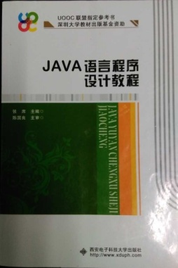
教材(1/5)
UOOC联盟指定参考书（深圳大学教材出版基金资助）：
张席. 《Java语言程序设计教程》.西安电子科技大学出版社, 2015.8.

Slide 5
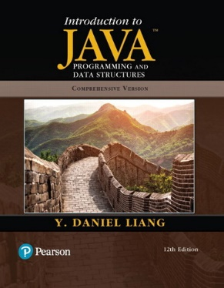
教材(3/5)
参考教材：
Y. Daniel Liang, Margaret L. Lial. Introduction to Java Programming and Data Structures, Comprehensive Version (12th Edition). Pearson, 2019.12.
英文影印版：
Y. Daniel Liang. Java语言程序设计:基础篇（英文版 第11版）. 机械工业出版社, 2020.6.
Y. Daniel Liang. Java语言程序设计与数据结构:进阶篇（英文版 第11版）. 机械工业出版社, 2020.6.

Slide 6
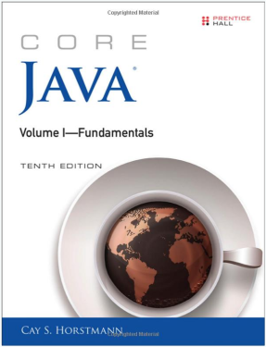
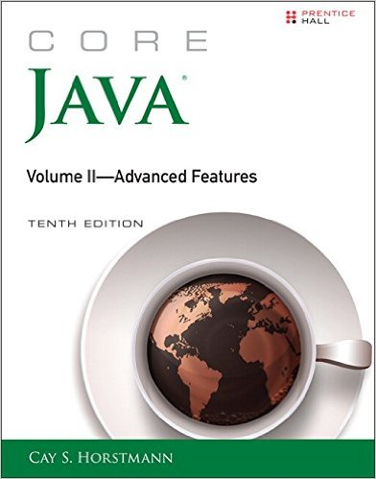
教材(4/5)
其他教材：
Cay S. Horstmann. Core Java Volume I--Fundamentals (10th Edition). Prentice Hall. 2016.1.（人民邮电出版社2016.6出版了英文影印版）
Cay S. Horstmann. Core Java, Volume II--Advanced Features (10th Edition). Prentice Hall. 2016.12. （人民邮电出版社2017.6出版了英文影印版）
官方主页：https://horstmann.com/corejava/index.html
注: 英文最新是第11版, 影印版尚未引进, 中译版已经出版.

Slide 7


教材(5/5)
其他教材：
Bruce Eckel. Thinking in Java (4th Edition). Prentice Hall, 2006.2. 注：机械工业出版社 2007.4出版了影印版, 2007.6出版了中译本（陈昊鹏 译）.

Slide 8
在线学习
https://www.liaoxuefeng.com/wiki/1252599548343744
https://c.runoob.com/compile/10/
适合基础语法入门，不适合大型项目的组织

Slide 9
几个基本问题
WHY：我为什么要学“Java程序设计”？
在工业界和学术界的重要性不言而喻，是最受欢迎的语言之一
WHAT：我能从“Java程序设计”课程学到什么？
Java编程的基础知识
HOW：我如何能学好“Java程序设计”？
教材：课堂教学
实验：实际开发
多查阅网上的资料，多动手（JDK, Eclipse/MyEclipse/IDEA）

Slide 10
一个更有挑战性的问题
WHY：网上有那么多公开课/在线视频，我为什么还要到课堂来学？
学堂在线 http://www.xuetangx.com/
中国大学MOOC https://www.icourse163.org/
https://www.coursera.org/
https://www.edx.org/
https://www.udacity.com/
如果时间允许，多渠道学习（互补性），有选择有目的（不要为了学习而学习）
课堂更口语化，视频或者文本会更正式

Slide 11
线下课堂安排
与MOOC视频的对应关系
Ch1: Java语言概述 [MOOC-Ch1]
Ch2: 基本数据类型和数组 [MOOC-Ch2]
Ch3: 运算符、表达式和语句 [MOOC-Ch2]
Ch6: 字符串和正则表达式 [MOOC-Ch5]
Ch4: 类和对象 [MOOC-Ch3]
Ch5: 继承、接口和泛型 [MOOC-Ch4, 6, 7]
Ch7: 常用实用类 [MOOC-Ch6]
Ch8: 线程 [MOOC-Ch10]
Ch9: 输入流和输出流 [MOOC-Ch8]
Ch10: 图形用户界面设计 [MOOC-Ch9]
Ch11: Java中的网络编程 [MOOC-Ch11]

Slide 12
线下课堂安排
与”Introduction to Java Programming (10th Edition)”的对应关系
Ch1: Java语言概述 [IJP-Ch1-8]
Ch2: 基本数据类型和数组 [IJP-Ch1-8]
Ch3: 运算符、表达式和语句 [IJP-Ch1-8]
Ch6: 字符串和正则表达式 [IJP-Ch1-8]
Ch4: 类和对象 [IJP-Ch9-11, 19]
Ch5: 继承、接口和泛型 [IJP-Ch9-11, 19]
Ch7: 常用实用类 [IJP-Ch20-21]
Ch8: 线程 [IJP-Ch30]
Ch9: 输入流和输出流 [IJP-Ch12, 17]
Ch10: 图形用户界面设计 [IJP-Ch14-16]
Ch11: Java中的网络编程 [IJP-Ch31]

Slide 13
”Introduction to Java Programming (10th/11th/12th Edition)”
Table of Contents (1/5)
Ch1 Introduction to Computers, Programs, and Java
Ch2 Elementary Programming
Ch3 Selections
Ch4 Mathematical Functions, Characters, and Strings
Ch5 Loops
Ch6 Methods
Ch7 Single-Dimensional Arrays
Ch8 Multidimensional Arrays

Slide 14
”Introduction to Java Programming (10th/11th/12th Edition)”
Table of Contents (2/5)
Ch9 Objects and Classes
Ch10 Object-Oriented Thinking
Ch11 Inheritance and Polymorphism
Ch12 Exception Handling and Text I/O
Ch13 Abstract Classes and Interfaces
Ch14 JavaFX Basics
Ch15 Event-Driven Programming and Animations
Ch16 JavaFX UI Controls and Multimedia
Ch17 Binary I/O
Ch18 Recursion (不要求)

Slide 15
”Introduction to Java Programming (10th/11th/12th Edition)”
Table of Contents (3/5)
Ch19 Generics
Ch20 Lists, Stacks, Queues, and Priority Queues
Ch21 Sets and Maps
Ch22 Developing Efficient Algorithms (不要求)
Ch23 Sorting (不要求)
Ch24 Implementing Lists, Stacks, Queues, and Priority Queues (不要求)
Ch25 Binary Search Trees (不要求)
Ch26 AVL Trees (不要求)
Ch27 Hashing (不要求)
Ch28 Graphs and Applications (不要求)
Ch29 Weighted Graphs and Applications (不要求)

Slide 16
”Introduction to Java Programming (10th/11th/12th Edition)”
Table of Contents (4/5)
10th Edition:
Ch30 Multithreading and Parallel Programming
Ch31 Networking
Ch32 Java Database Programming (不要求)
Ch33 JavaServer Faces (不要求)
11th/12th Edition:
Ch 30 Aggregate Operations for Collection Streams (不要求)

Slide 17
”Introduction to Java Programming (10th Edition)”
Table of Contents (5/5)
Ch34 Advanced JavaFX
Ch35 Advanced Database Programming
Ch36 Internationalization
Ch37 Servlets
Ch38 JavaServer Pages
Ch39 Web Services
Ch40 2-4 Trees and B-Trees
Ch41 Red-Black Trees
Ch42 Testing Using JUnit

Slide 18
成绩评定
课程实验(15%)：由主讲教师自行从6次“必实验”统计
课程作业(10%)：由主讲教师自行从6次“作业”统计
课程视频(10%)【根据MOOC网站导出的数据】
课程测验(5%)【根据MOOC网站导出的数据】
课堂测试(10%)：两次随堂小测验
线上期末考试(10%)【根据MOOC网站导出的数据】
线下期末考试(40%)
MOOC 25% + 平时 35% + 线下期末考试 40%
要点：一定要完成平时作业！！！

Slide 19
特别说明
感谢：教材《Java大学实用教程》的作者在华信教育资源网提供PowerPoint讲义等资料！
说明：本课程所使用的讲义，是在公开的讲义和学院其他老师的讲义上修改的。

Slide 20
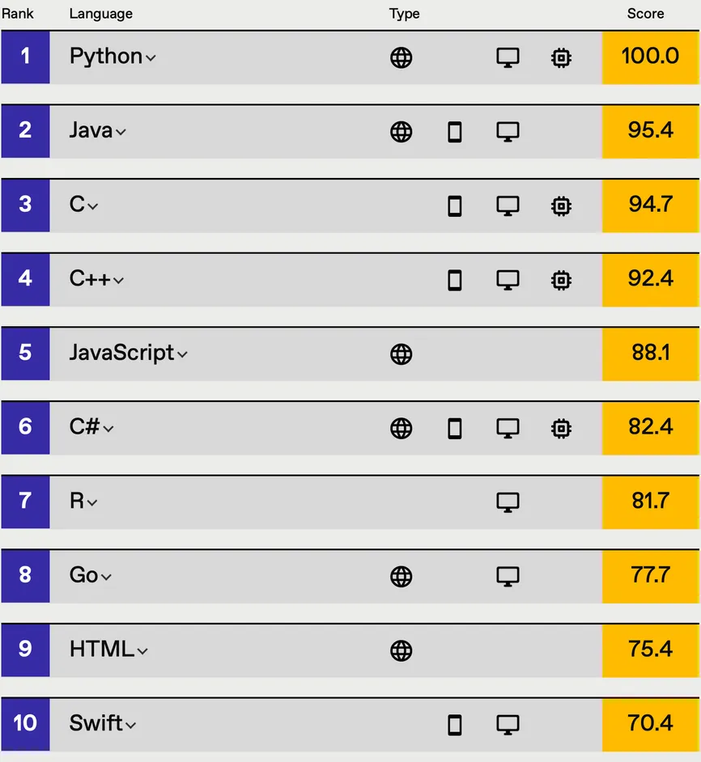
No.2
Top Programming Languages 2021 by IEEE Spectrum
https://spectrum.ieee.org/top-programming-languages-2021

Slide 21
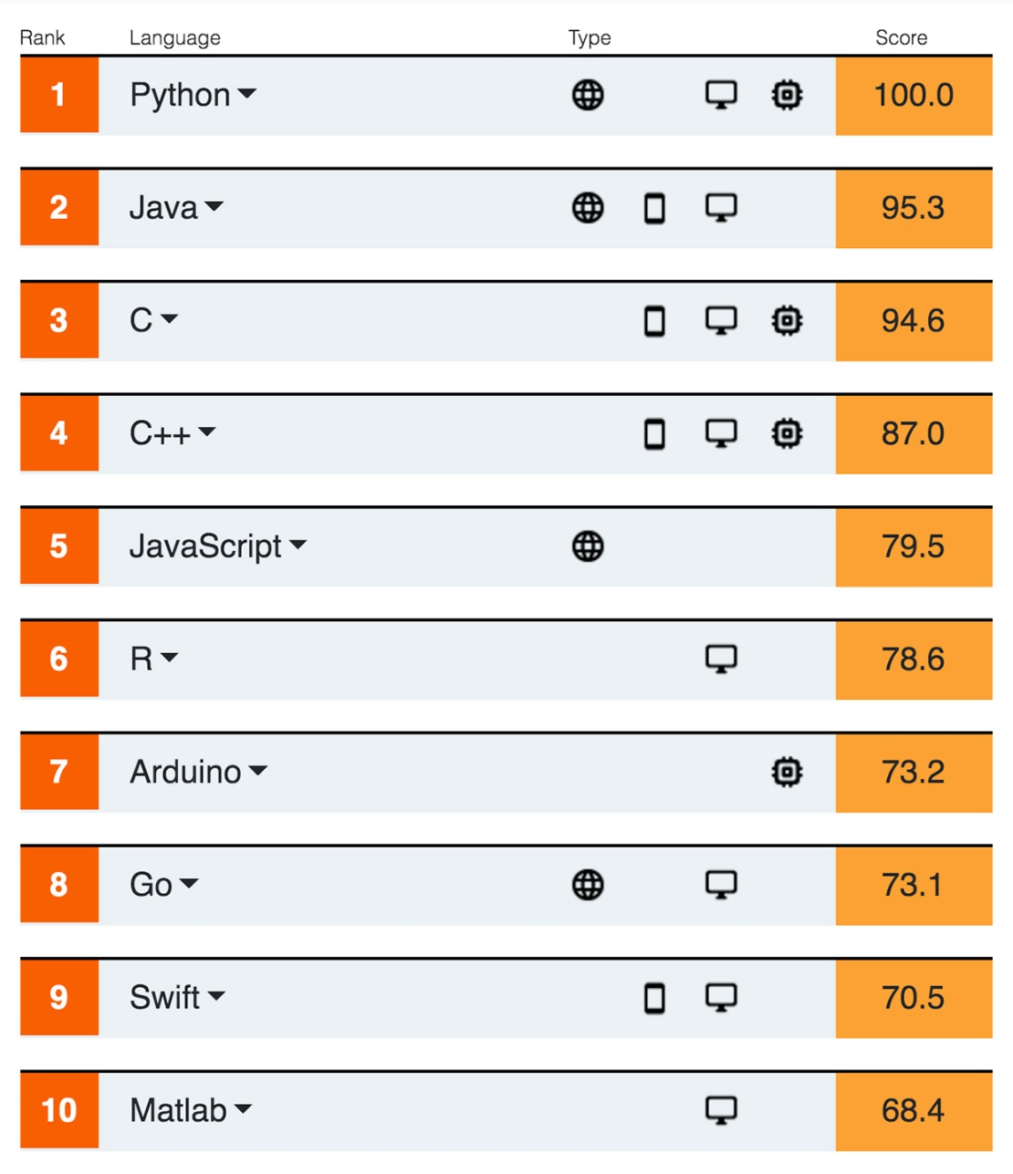
No.2
Top Programming Languages 2020 by IEEE Spectrum
https://spectrum.ieee.org/at-work/tech-careers/top-programming-language-2020

Slide 22
A Brief History of Java
1991: A group of Sun Microsystems engineers, led by Patrick Naughton and James Gosling
1995: SunWorld’95, the HotJava browser
1996: Java 1.0
…
2004: Java 5.0
2006: Java 6
2009-2010: Sun Microsystems was acquired by Oracle
2011: Java 7
2014: Java 8
2017: Java 9
2018: Java 10, 11
2019: Java 12, 13
2020: Java 14, 15
2021: Java 16, 17
2022 Java 18,19
在正常情况下，每隔6个月就会有一个短期维护版本(non-LTS)发布出来，比如JDK 9、10、12、13、14、15、16、19；然后每隔3年，就会发布一款可以得到8年长期支持维护的JDK版本，比如JDK 8、11、17。
http://en.wikipedia.org/wiki/Java_version_history

Slide 23
所以，应该学习哪个版本？
现在主流的企业级应用都是基于JDK 8.0正式版！
并且JDK 8.0及之前版本都是免费的，而JDK 9.0及以后的版本开始收费(针对企业收费，非个人)，所以当前公司考虑到稳定性和费用，都在使用JDK 8.0或者是开源版本的JDK
OpenJDK

Slide 24
Java As A Programming Platform
Java is a whole platform (平台):
a good language (e.g., pleasant syntax and comprehensive semantics)
a huge library (e.g., fancy graphics, networking and database access, data mining package, recommender systems, etc.)
a high-quality execution environment that provides services such as security, portability across operating systems, and automatic garbage collection
Core Java Volume I--Fundamentals.

Slide 25
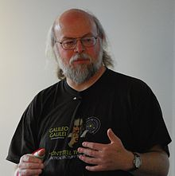


More about Java
http://en.wikipedia.org/wiki/Java_(programming_language)
Java is a computer programming language that is concurrent, class-based, object-oriented, and specifically designed to have as few implementation dependencies (依赖性) as possible. It is intended to let application developers "write once, run anywhere" (WORA), meaning that code that runs on one platform does not need to be recompiled to run on another.
James Gosling,
creator of Java
Logo
Duke (公爵), Mascot (吉祥物)

Slide 26
改革思路
已经学了C，C++，为什么还要学习Java？
Yet Another OOP Programming Language？
目标：
基于Java语言学习，深入学习虚拟机机制
学会虚拟机，中间字节码，栈计算，垃圾收集等
方法
语言层面的学习，考试常用，看MOOC，课堂讲重点
改革部分选做实验，以Java实现虚拟机
目标人群
愿意学习，愿意挑战的学生
不适合考试型、混学分型学生

Slide 27

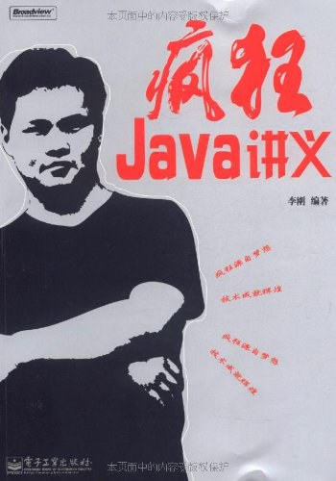
参考图书
标准：能否对程序画出内存布局图
入门级，推荐
琐碎，详细

Slide 28
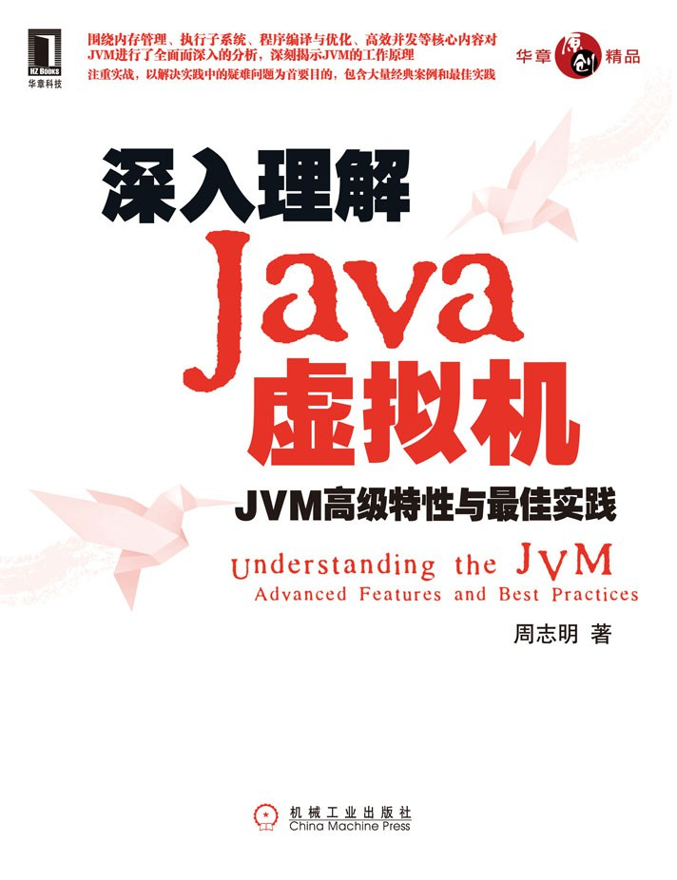
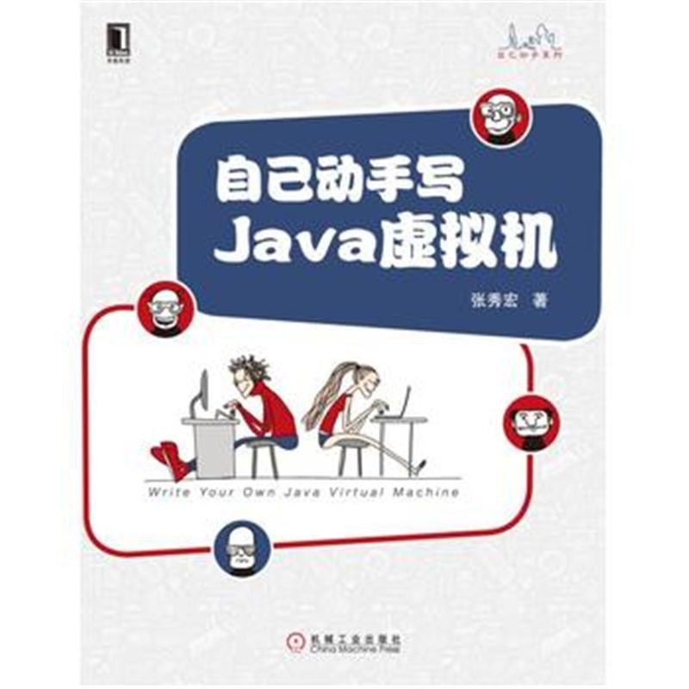
如何理解虚拟机机制？
JVM过于庞大，门槛高
推荐，学习虚拟机的好书！理论层面
如何理解虚拟机源码，实践层面

Slide 29
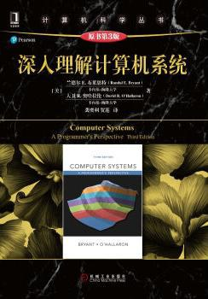
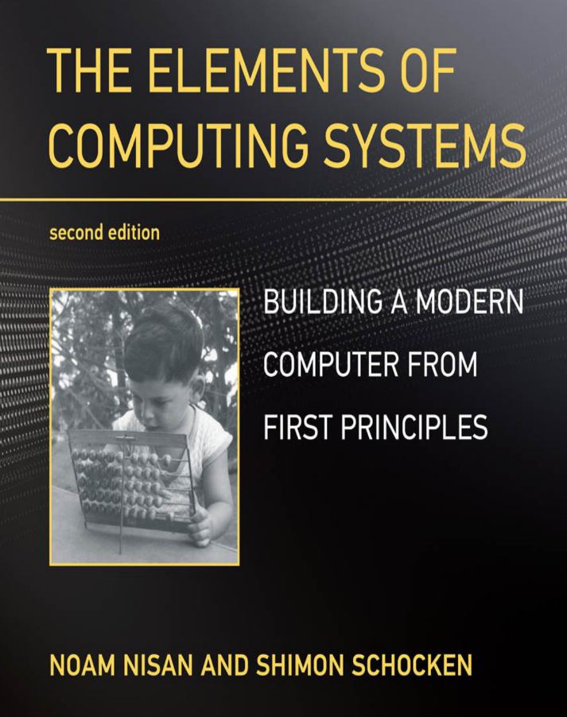
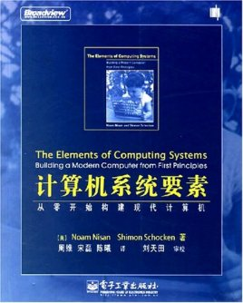
如何理解计算机体系？
计算机系统1,2,3
C的执行机制
X86系统非常复杂
太细节，不适合入门
计算机系统要素
虚拟机

Slide 30
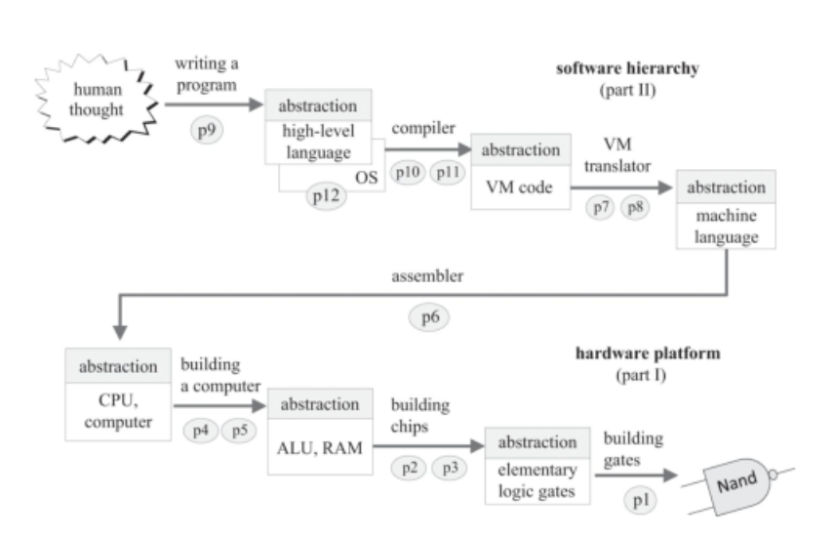
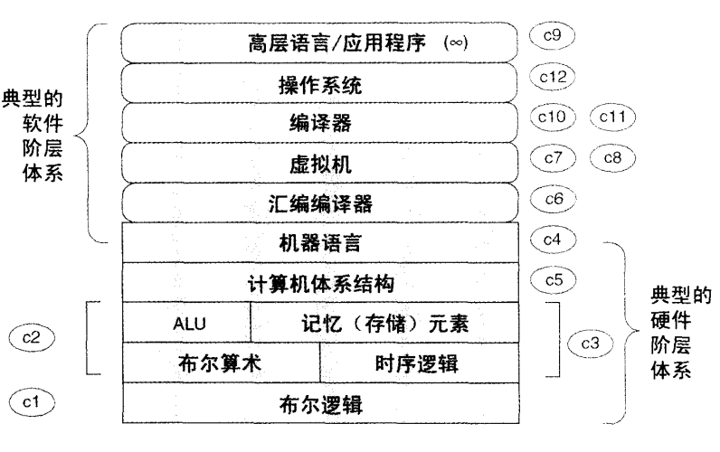
为什么要学？
自己动手实现CPU
自己动手组件计算机
自己动手写编译器
自己动手实现高级语言
自己动手写虚拟机
自己动手写操作系统
https://www.nand2tetris.org/
轻量，toy级
全栈式
虚拟机
有慕课

Slide 31
过程
1.
汇编编译器Assembler
目的：熟悉基本的编译原理、熟悉目标机器的底层指令
介绍第4章：CPU指令集，第6章汇编
Translator
1. 栈结构，中间代码（字节码）生成汇编。第7章
2. 函数，调用栈的实现。第8章
配合下面，可以实现Jack编译后，在普通CPU上运行。
Compiler
3. Jack到中间码，编译 第9、10章
4. Jack到中间码，对象与堆 第11章
这个可以实现Jack在虚拟机上运行
OS
1. 实现Memory函数
2. 实现String数据类型
3. 实现Array数据类型
4. 引导新的程序
VM
5. 实现Jack的虚拟机（1）
6. 实现Jack的虚拟机（2）

Slide 32
线下课堂安排
Ch1: Java语言概述 [MOOC-Ch1]
Ch2: 基本数据类型和数组 [MOOC-Ch2]
Ch3: 运算符、表达式和语句 [MOOC-Ch2]：实验1：基本类型应用
Ch6: 字符串和正则表达式 [MOOC-Ch5]
ECS：Ch4，Ch6、作业1，ASM与二进制互转
ECS：Ch7，作业2，中间字节码转为ASM
ECS：Ch8，作业3，中间字节码转为ASM
Ch4: 类和对象 [MOOC-Ch3]。实验2：类的高级应用
Ch5: 继承、接口和泛型 [MOOC-Ch4, 6, 7]：实验3：包、继承与接口回调
ECS：10，作业4，面向对象高级语言转为中间字节码
ECS：11，作业5，面向对象高级语言转为中间字节码
Ch7: 常用实用类 [MOOC-Ch6]
Ch8: 线程 [MOOC-Ch10] 实验4：线程应用
Ch9: 输入流和输出流 [MOOC-Ch8]
Ch10: 图形用户界面设计 [MOOC-Ch9] 实验5：GUI应用
Ch11: Java中的网络编程 [MOOC-Ch11] 实验6：网络编程应用
ECS：垃圾收集，作业6，内存管理，JVM，字节码在虚拟机上运行

Slide 33
课堂管理规则
与C、C++相同的部分略讲，要看MOOC和参考资料
每次课都点名
必须来，上课可以带笔记本电脑
实验必须按时交，可以做不完，但是必须交
态度 > 能力
找到自己喜欢的事
没有统一标准

